Slide 1

Исследование методов сжатия данных для оптимизации формирования луча в стандартах LTE и 5G NR с использованием улучшенной передачи отчёта CSI.
Докладчик:
Лысенко Данил 441/2
Научный руководитель:
к.ф.-м.н. Писковский Виктор Олегович

Slide 2
План
Актуальность
Введение
Формальная постановка задачи
Обзор
Эксперименты
Результаты

Slide 3
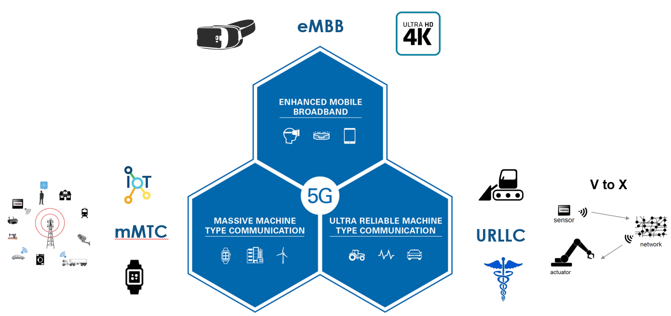
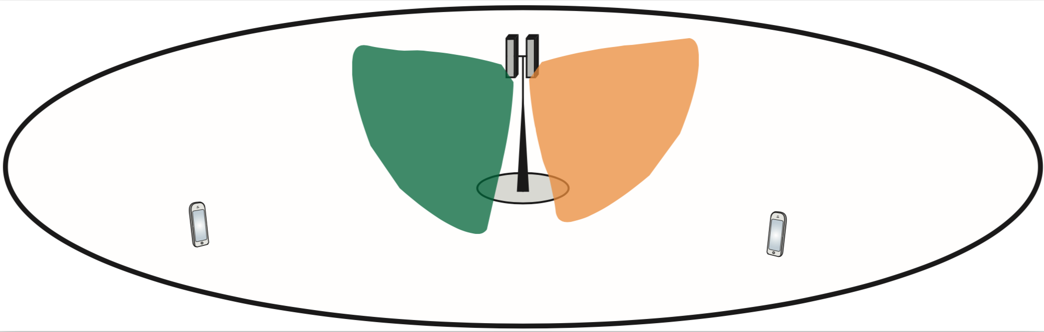
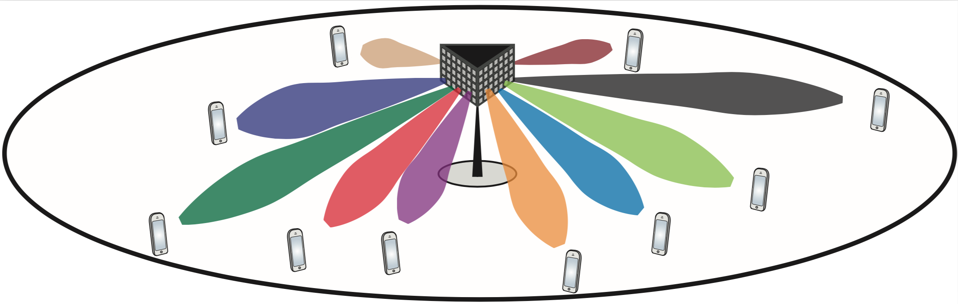
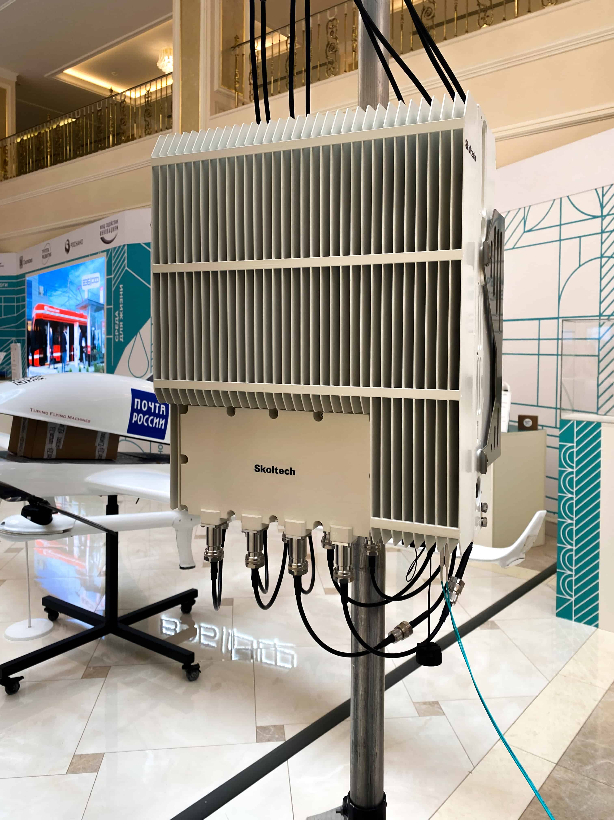
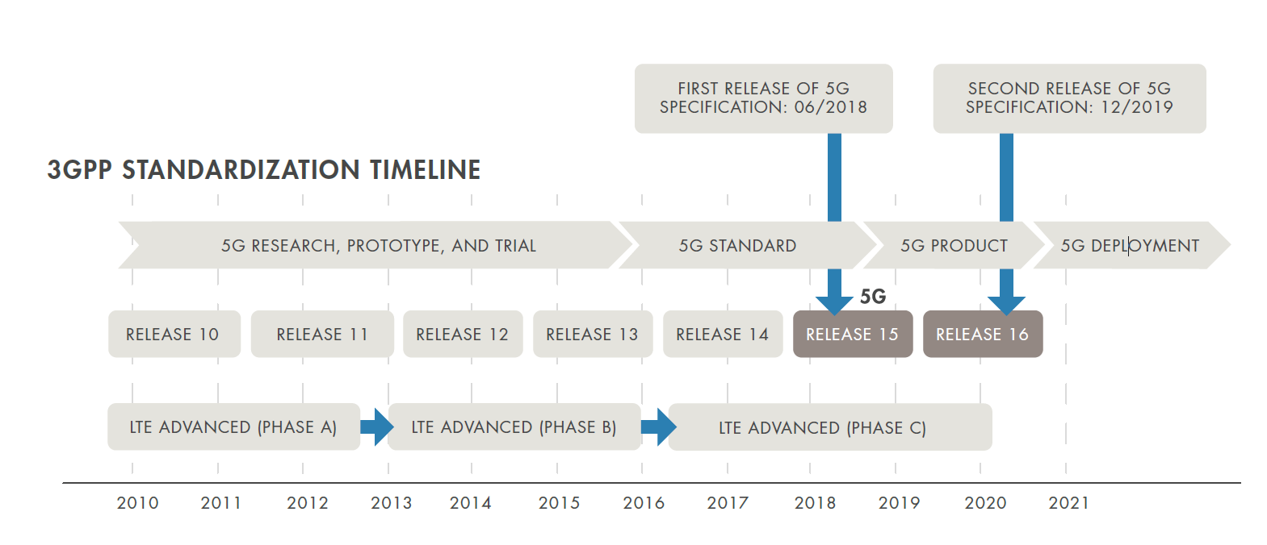
Актуальность
Notes:
Данная тема имеет актуальность в связи с развитием контенто-нагруженных сервисов, автоматизированных и беспилотных систем, медицине и IoT-технологиях, которые требуют высокоскоростного доступа и надежного соединения с минимальной задержкой. Изображения, приведенные в работе, демонстрируют предпосылки и причины для проведения исследований в этой области.
Рисунок 1. Диаграмма, иллюстрирующая ключевые сценарии сетевого взаимодействия в стандарте мобильной связи 5G
Рисунок 2. Временная диаграмма развития стандартов 4-го и 5-го поколений.
3GPP (3rd Generation Partnership Project) - это международный стандартный орган, который разрабатывает стандарты для сотовой связи
Release – серия стандартов и спецификаций включающих системы передачи данных, сетевые протоколы, архитектуры сетей и
5G NR – новый глобальный стандарт, технология радиодоступа, разработанная 3gpp.
Актуальность работы представлена в виде 2 картинок. Справа – временная диаграмма развития стандартов. Слева – критерии которыми должнен обладать 5g.

Slide 4
Введение
Цель: Использование методов сжатия для сокращение объёма отчётов о состоянии канала в стандартах LTE и 5G при прекодировании и формирования луча системах MIMO.
Задачи:
Обзор методов сжатия и снижения размерности
Экспериментальное исследование
Анализ полученных результатов

Slide 5
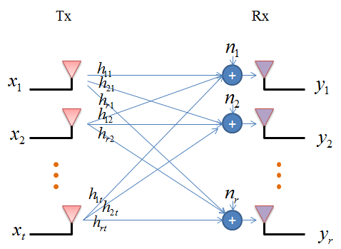

Формальная постановка задачи
Дано: Система MIMO с $N_{tx}$передающими и $N_{rx}$приёмными антеннами в режиме OFDM c $N_{sc}.$ При $N_{tx} ≥1 N_{rx} =1$ принимаемый сигнал на i-й поднесущей:
$y_{i} = h_{i}^{ H}v_{i}x_{i} + n_{i}$, где:
$h_{i}^{ }∈ℂ_{ }^{N_{tx}×1}$- коэффициент передачи канала
$v_{i}∈ℂ_{ }^{N_{tx}×1}$ - вектор прекодирования (формирования луча)
$x_{i}∈ℂ_{ }^{ }$- вектор данных
$n_{i}∈ℂ_{ }^{ }$- шум воздействующий на приемную антенну.
$H = {\left[h_{1}…h_{i}\right]}^{H }∈ℂ_{ }^{N_{tx}×N_{sc}}$ - матрица канала
Найти: $\tilde{H}$- сжатая матрица канала

Slide 6
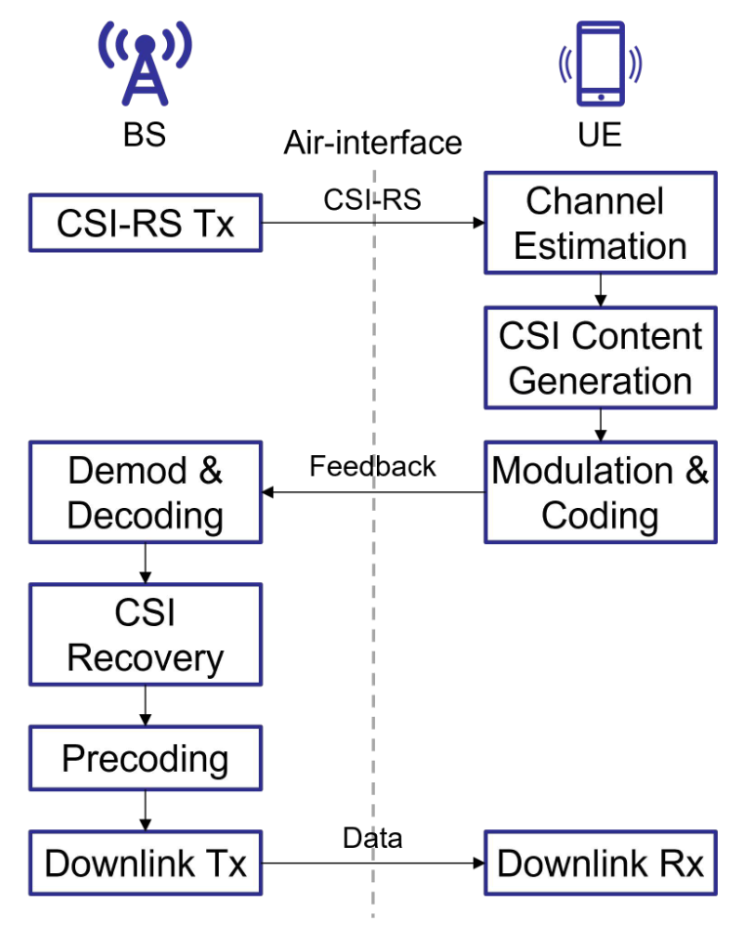
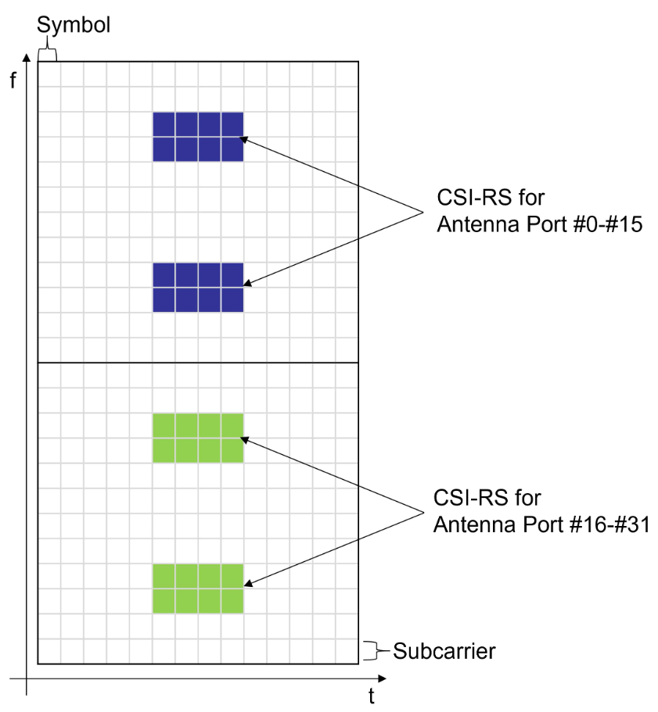
Информация о состоянии канала
Схема обратной связи CSI и передачи по нисходящей линии связи
Пример схемы отображения CSI-RS на блоке ресурсов
Wang X. et al. Deep learning-based massive MIMO CSI acquisition for 5G evolution and 6G //IEICE Transactions on Communications. – 2022. – Т. 105. – №. 12. – С. 1559-1568.
Notes:
В соответствии со спецификациями в 5G используются схемы мультиплексирования и передачи сигналов на основе OFDM, в которых ресурсы временной и частотной областей делятся на блоки ресурсов (RB), каждый из которых состоит из 14 OFDM-символов во временной области и 12 поднесущих в частотной области. Эти ресурсы временной и частотной областей составляют ресурсную сетку OFDM-системы, где все сигналы( и опорные тоже) отображаются на ресурсную сетку и затем передаются.

Slide 7


Информация о состоянии канала
Используется для:
Управление лучом (измерения CQI, RI, PMI)
Для расчета RSRP, RSRQ, SINR.
Обнаружение сбоя радиосвязи
Обнаружение отказа луча и восстановление
CSI-RS
CSI feedback(PMI, СQI, RI)
Downlink data
BS
CQI - индикатор качества канала
RI - индикатор ранга
PMI - индикатор матрицы предварительного кодирования
MT
Notes:
Типы ресурсов: NZP-CSI-RS, ZP-CSI-RS
Тип опорного сигнала, который должен передаваться (периодический, апериодический или полупостоянный).
Обратная связь CSI со стороны UE разделена на три этапа:
Базовая станция отправляет опорный сигнал CSI-RS;
UE измеряет канал и возвращает результаты измерения на базовую станцию, включая CQI, RI, PMI и т. д.;
Базовая станция регулирует параметры и отправляет данные.
RI выбирает количество уровней для передачи по линии связи и соответствует количеству независимых потоков данных, которые могут быть одновременно переданы базовой станцией пользовательскому оборудованию.
PMI - это индекс, используемый для выбора матрицы предварительного кодирования, которая используется для передачи данных по нисходящей линии в системах MIMO. Выбор PMI обусловлен, которая дает максимальный отношение сигнал/помеха плюс шум (SINR) на стороне приемника. PMI может быть выбран из однопанельных и многопанельных кодовых книг типа I, кодовых книг типа II и усовершенствованных кодовых книг типа II.
CQI - показатель качества канала, который предоставляет информацию о подходящей схеме модуляции и кодовой скорости для передачи данных с требуемой частотой ошибок блоков для заданных условий канала. UE выбирает максимально возможный CQI в соответствии с таблицей и SINR

Slide 8
Наборы данных для экспериментов
СOST2100
Модель канала COST 2100 представляет собой стохастическую модель канала на основе геометрии (GSCM), которая может воспроизводить стохастические свойства MIMO-каналов во времени, на частоте и в пространстве. В отличие от других популярных GSCM, подход COST 2100 является универсальным и гибким подходом, что делает его пригодным для моделирования многопользовательских или распределенных многопользовательских или распределенных MIMO-каналов.
QuaDRiGa
Модель канала параметризуется для различных приложений и сценариев, например, для городской среды. Параметры модели для этих сценариев основаны либо на результатах измерительных кампаний (в кампусе / микрорайоне с открытой площадкой, на частоте 3,675 ГГц в Берлине), либо на стандартизованных моделях.
Dataset Oppo
Данные собраны в условиях плотной городской застройки, есть сценарии внутри помещений/на открытой местности
Liu L. et al. The COST 2100 MIMO channel model //IEEE Wireless Communications. – 2012. – Т. 19. – №. 6. – С. 92-99. https://github.com/cost2100/cost2100
Jaeckel S. et al. QuaDRiGa: A 3-D multi-cell channel model with time evolution for enabling virtual field trials //IEEE transactions on antennas and propagation. – 2014. – Т. 62. – №. 6. – С. 3242-3256. https://quadriga-channel-model.de/
Dataset channel state information (CSI) feedback https://wireless-intelligence.com/

Slide 9
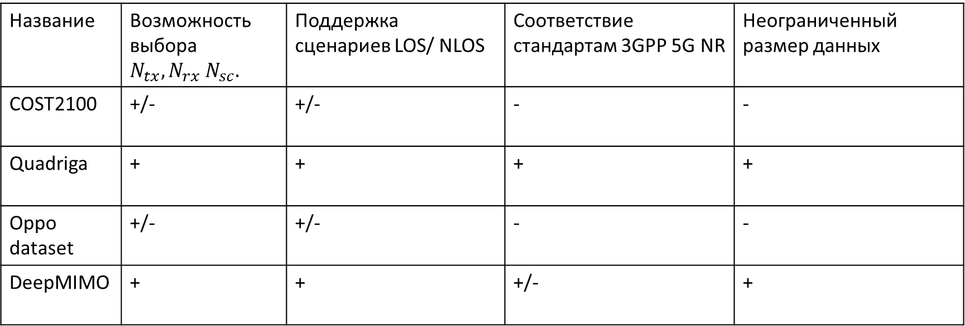
Данные для экспериментов
Название | Возможность выбора $N_{tx},N_{rx} N_{sc}.$ | Поддержка сценариев LOS/ NLOS | Соответствие стандартам 3GPP 5G NR | Неограниченный размер данных
COST2100 | +/- | +/- | - | -
Quadriga | + | + | + | +
Oppo dataset | +/- | +/- | - | -
DeepMIMO | + | + | +/- | +
Liu L. et al. The COST 2100 MIMO channel model //IEEE Wireless Communications. – 2012. – Т. 19. – №. 6. – С. 92-99. https://github.com/cost2100/cost2100
Jaeckel S. et al. QuaDRiGa: A 3-D multi-cell channel model with time evolution for enabling virtual field trials //IEEE transactions on antennas and propagation. – 2014. – Т. 62. – №. 6. – С. 3242-3256. https://quadriga-channel-model.de/
Dataset channel state information (CSI) feedback https://wireless-intelligence.com/
Alkhateeb A. DeepMIMO: A generic deep learning dataset for millimeter wave and massive MIMO applications //arXiv preprint arXiv:1902.06435. – 2019.

Slide 10
Реализованная модель
В качестве основы для моделирования канала и создания датасета была выбрана Quadriga.
Характеристика | Значение
BS Antenna | 32
UE Antenna | 1
UE velocity
Frequency | 300
Bandwidth
Subcarrier | 128
Feedback Period | 5 мs
Channel

Slide 11
Методы сжатия и снижения размерности
Сингулярное разложение SVD
Метод главных компонент PCA
Неотрицательное матричное разложение NMF
Дискретное преобразование Фурье DFT
Дискретное вейвлет-преобразование DWT
Примечание: Данные методы рассматриваются как для самостоятельного использования, так и для предобработки данных перед автокодировщиком СsiNet

Slide 12
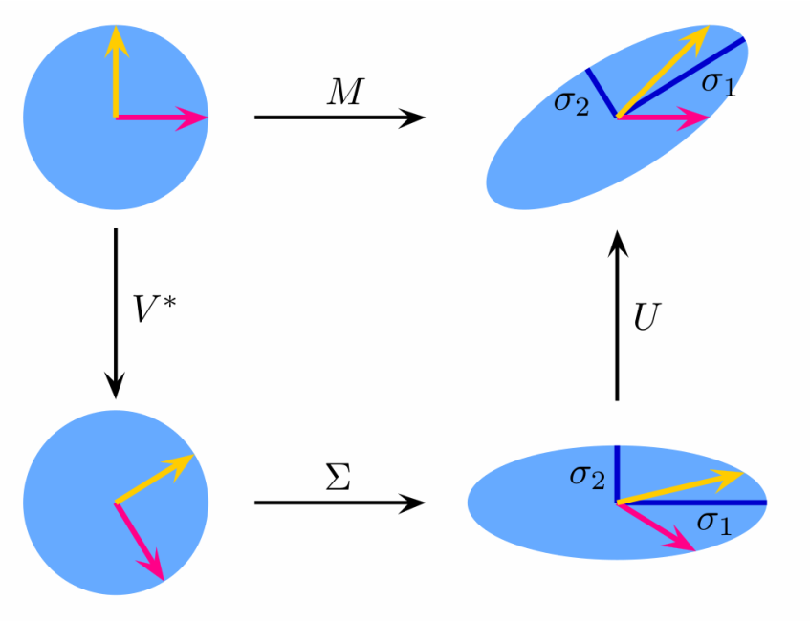

SVD
Сингулярное разложение матрицы $M$ порядка $m ×n$имеет вид:
$$M=UΣV^{∗},$$
где:
$Σ$ - диагональная матрица с сингулярными числами;
$U$ - унитарная матрица размера $m ×m$, состоящая из левых сингулярных векторов.
$V$ - унитарная матрица размера $n ×n$, состоящая из правых сингулярных векторов. $V^{∗}$ - сопряжённо-транспонированная матрица $V$.
Приближение заданной матрицы 𝑀 некоторой другой матрицей $M_{k}$ с заранее заданным рангом 𝑘:
$$M_{k}=U_{k}Σ_{k}V_{k}^{∗},$$
где $U_{k},Σ_{k},и V_{k}$ получены из исходных матриц $U, Σ, и V$ путем обрезания до первых k столбцов.
При этом сжатие происходит с потерями - в приближении сохраняется лишь наиболее существенная часть матрицы 𝑀.

Slide 13

PCA
PCA — это статистический метод, который позволяет сократить размерность данных, сохраняя при этом наибольшее количество информации. Метод главных компонент (PCA) работает на основе вычисления новых признаков, называемых главными компонентами, которые максимально коррелируют с исходными данными и ортогональны друг другу. Эти компоненты формируют новый базис в пространстве признаков, уменьшая размерность данных. Главные компоненты вычисляются как собственные векторы ковариационной матрицы данных, которая измеряет взаимосвязь между признаками.
$C=\frac{1}{n−1}{\left(X−μ\right)}^{T}\left(X−μ\right)$, где:
C - ковариационная матрица
X - матрица данных
$μ$ - вектор средних значений признаков
n - количество наблюдений
Основные шаги алгорима PCA:
Стандартизация данных
Вычисление ковариационной матрицы С
Вычисление собственных векторов и собственных значений
Сортировка главных компонент
Проекция данных на главные компоненты
Notes:
1) Стандартизация данных: Прежде чем приступить к вычислению главных компонент, важно стандартизировать данные, приводя их к нулевому среднему и единичной дисперсии.
2) Вычисление ковариационной матрицы: После стандартизации данных мы вычисляем ковариационную матрицу C
3) Вычисление собственных векторов и собственных значений: Следующим шагом является вычисление собственных векторов и собственных значений ковариационной матрицы.
4) Сортировка главных компонент: Главные компоненты сортируются в порядке убывания собственных значений. Это позволяет нам выбрать наиболее информативные компоненты.
5) Проекция данных на главные компоненты: Наконец, мы проецируем исходные данные на новый базис, образованный главными компонентами.

Slide 14
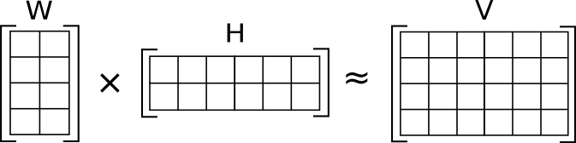

NMF
Неотрицательное матричное разложение (NMF) — разложение матрицы на две или более матрицы таким образом, что все элементы полученных матриц неотрицательны.
Приближение $V≃WH$ достигается решением задачи:
${\min_{W,H}{‖V−WH‖}}_{F}$, при условиях $W⩾0,H⩾0$
Notes:
Норма Фробениуса или, как её ещё называют Евклидова норма, — это квадратный корень сумм квадратов модулей элементов матрицы размера m × n:

Slide 15
Методы сжатия и снижения размерности
Название | Простота реализации | Время работы | Подходит для комплексных чисел
DFT | + | + | +
SVD | + | + | +
PCA | - | + | -
NMF | - | - | -
DWT | - | + | +

Slide 16
Эксперименты с DFT

Slide 17
Эксперименты с SVD

Slide 18
Эксперименты с DWT

Slide 21

Метрики
Для подсчёта разницы между восстановленной матрицей $\hat{H}$ и исходной матрицей канала $H$ используется:
Нормированная среднеквадратичная ошибка
$$NMSE= 𝔼\left\{\frac{{\left\|H−\hat{H}\right\|}_{2}^{2}}{{\left\|H\right\|}_{2}^{2}}\right\}$$
Косинусное сходство
$$ρ= 𝔼\left\{\frac{1}{N_{sc}}\sum_{i=1}^{N_{sc}}{\frac{\left|{\hat{h}}_{i}^{H}h_{i}\right|}{{\left\|{\hat{h}}_{i}\right\|}_{2}{\left\|h_{i}\right\|}_{2}}}\right\}$$
Notes:
Для того чтобы выразить качество вектора формирования луча, мы также вычисляем косинусное сходство в виде

Slide 22
Результаты
1) Проведён обзор методов прекодирования, существующих методов сжатия и снижения размерности, моделей канала 5G NR, существующих автокодировщиков
2) C помощью библиотеки Quadriga реализована модель канала, сгенерированы данные для экспериментов
3) Проведены эксперименты над сжатием с помощью DFT, DWT, SVD
Дальнейшие планы:
1) Завершение экспериментального исследования, построение графиков
2) Анализ результатов

Slide 23
Спасибо за внимание!

Slide 24

Измеряемые метрики
CSI-RSRP - средняя мощность эталонного сигнала CSI, полученную от одного RE, используется для расчетов управления мощностью и управления лучом
CSI-RSRQ – качество принятого опорного сигнала CSI: $RSRQ = CSI−\frac{RSRP}{RSSI/N}$, где
N — количество блоков ресурсов, в которых индикатор уровня принимаемого сигнала измеряется (RSSI), т. е. RSSI/N определяет RSSI на блок ресурсов. RSSI представляет собой общую принимаемую мощность от всех источников, включая помехи и шум.
CSI-SINR – измерение отношение мощности полезного сигнала к мощности помех плюс мощность шума.

